Slide 1
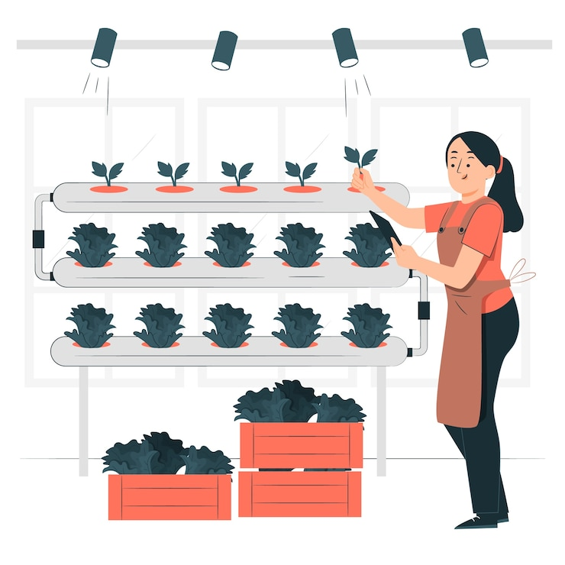
10 класс
Растениеводство и животноводство. География. Ведущие экспортёры и импортёры. Влияние на окружающую среду.
30 урок

Slide 2
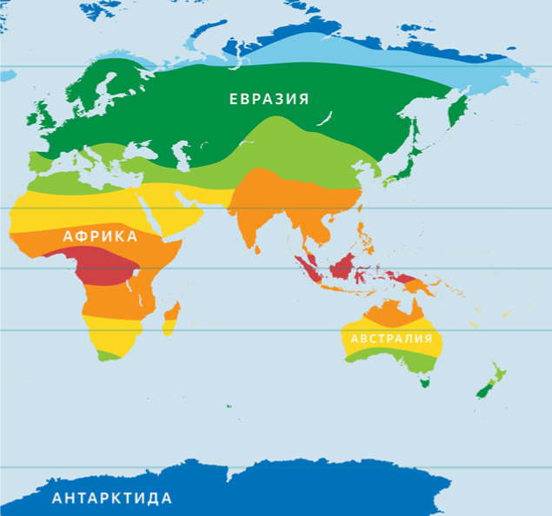
Сельское хозяйство
Сельское хозяйство — это отрасль экономики, которая включает в себя выращивание растений и разведение животных с целью производства продуктов питания и других товаров, а также выполнения работ по улучшению земельных ресурсов и окружающей среды.
География сельского хозяйства
География сельского хозяйства мира очень разнообразна и зависит от множества факторов, таких как: климат, почвы, доступность воды и культурные традиции.
В разных регионах мира преобладают разные виды сельскохозяйственной деятельности.
Например, в тропических и субтропических регионах, таких как: Южная Америка, Азия и Африка, преобладают выращивание риса, тропических фруктов и разведение крупного рогатого скота.
В более холодных регионах, таких как: Европа и Северная Америка, больше развито выращивание зерна, овощей и животноводство.

Slide 3
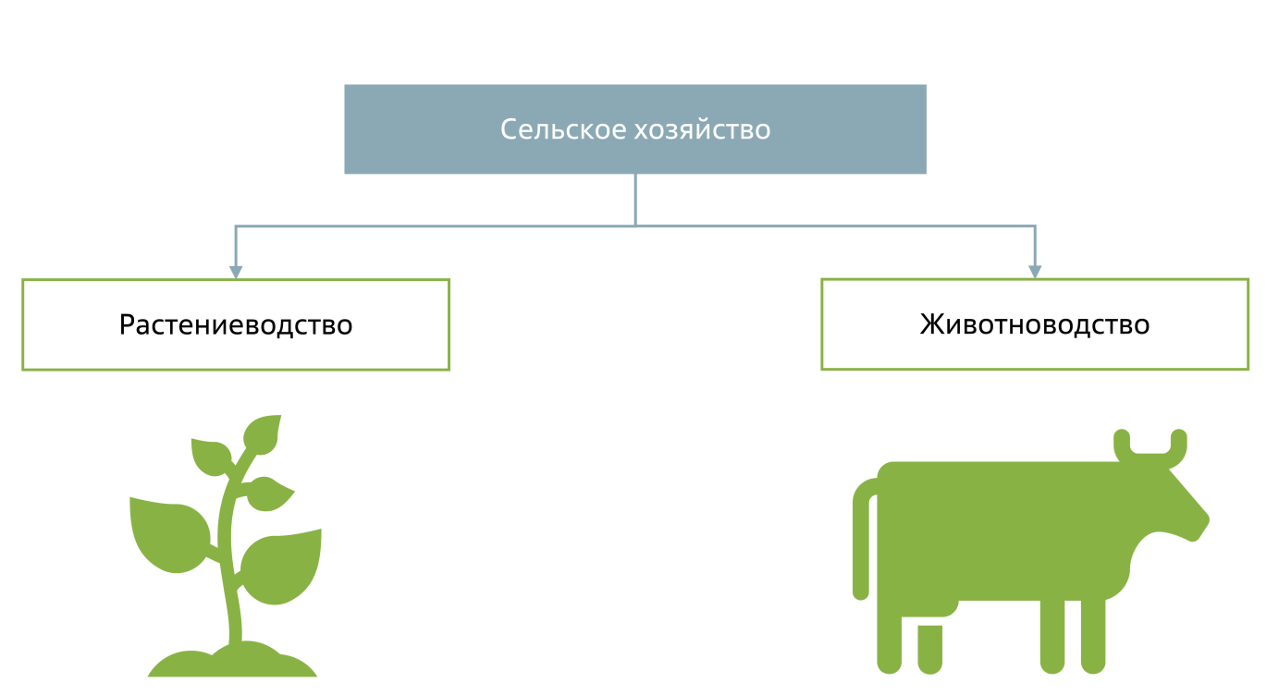
Направления сельского хозяйства
Сельское хозяйство представлено во всех странах мира, в нём занято около 1 млрд человек. Оно включает следующие направления:
Растениеводство, получившее повсеместное развитие, за исключением тундры, арктических пустынь и высокогорий. Занимается выращиванием зерновых, технических, овощных культур.
Животноводство, развитие которого зависит от кормовой базы. Разнообразие видов животных определяет специализацию: скотоводство, овцеводство, птицеводство, коневодство, рыболовство, пчеловодство, пушное звероводство.
Для развития сельского хозяйства характерны следующие особенности:
сезонность производства;
решающее влияние природных условий на отраслевую структуру и размещение;
земля — главное средство и одновременно предмет труда. От размеров площадей и качества почв зависит сельскохозяйственное производство.

Slide 4
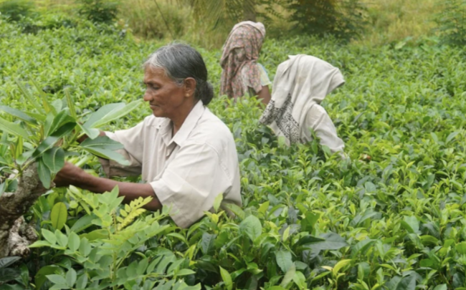
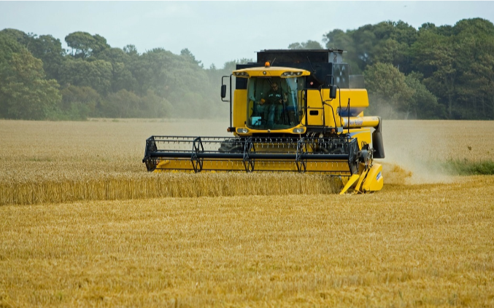
Для увеличения объёма сельскохозяйственной продукции используют интенсивные и экстенсивные методы ведения хозяйства.
Интенсивное сельское хозяйство — производство, для которого характерен низкий севооборот и высокий уровень применения новой техники и агротехнических приёмов, внесения удобрений, использования мелиорации.
Экстенсивное сельское хозяйство — производство с небольшими по сравнению с обрабатываемой земельной площадью затратами труда, удобрений и капитала.
Какой метод ведения хозяйства будет наиболее рационален?

Slide 5
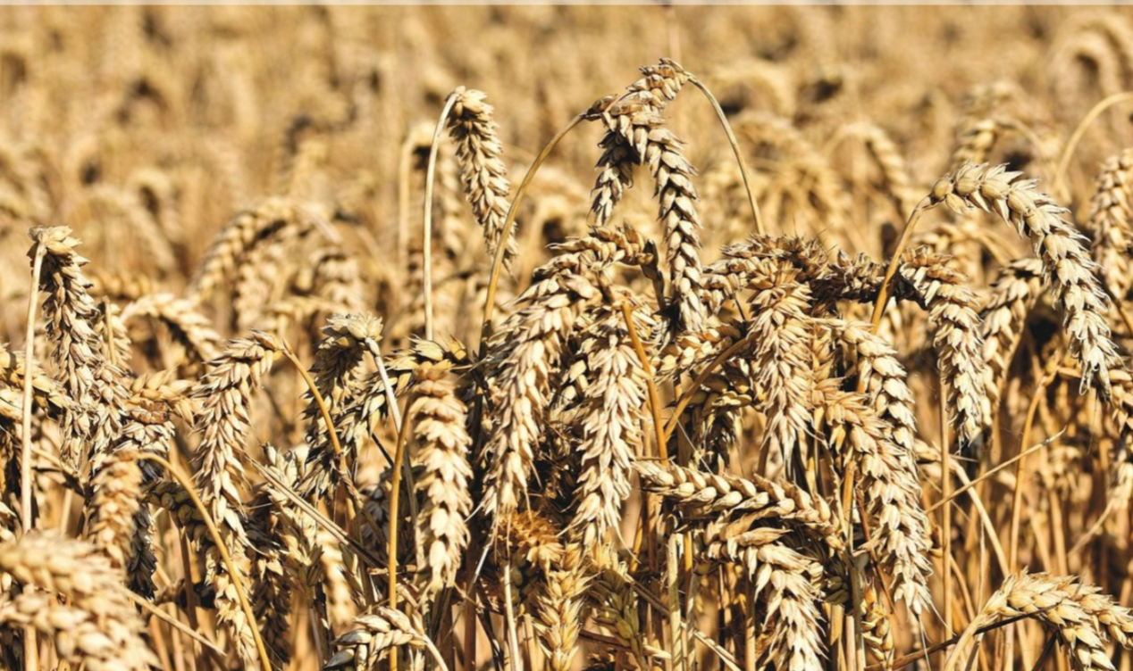
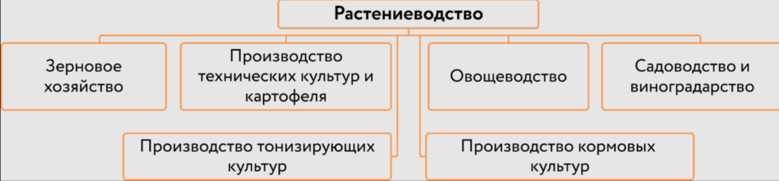
Растениеводство
Растениеводство — это отрасль сельского хозяйства, занимающаяся выращиванием растений. Она включает в себя следующие основные направления: зерновые культуры, овощные и бахчевые культуры, плодовые и ягодные культуры, технические культуры, тонизирующие культуры.
Задание 1. Используя содержание текста раздаточного материала, укажите примеры сельскохозяйственных культур и основные страны-производители и экспортёры.

Slide 6
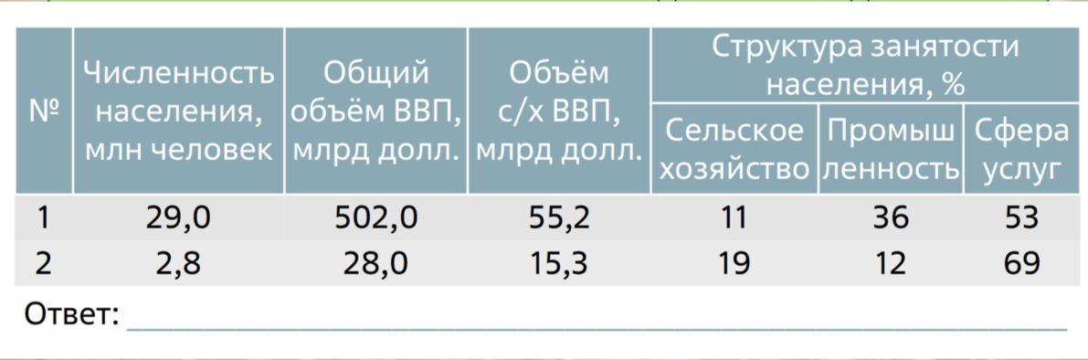
Задание 2. Используя данные таблицы, приведённой ниже, сравните доли населения, занятого в сельском хозяйстве, и доли сельского хозяйства в общем объёме ВВП Малайзии (1) и Албании (2). Сделайте вывод о том, в какой из этих стран сельское хозяйство играло бóльшую роль в экономике. Для обоснования вашего ответа запишите необходимые числовые данные или вычисления.

Slide 7
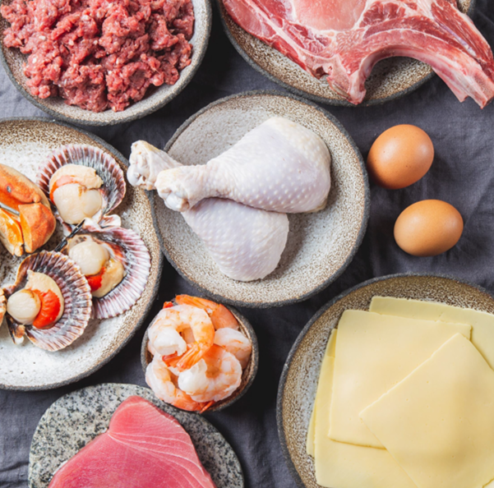
Животноводство
Животноводство — это отрасль сельского хозяйства, которая занимается разведением животных для получения продуктов питания, сырья для промышленности и удовлетворения других потребностей человека.
Различают следующие основные отрасли животноводства:
• Скотоводство,
• Свиноводство,
• Птицеводство,
• Овцеводство,
• Коневодство,
• Рыболовство,
• Пчеловодство.

Slide 8
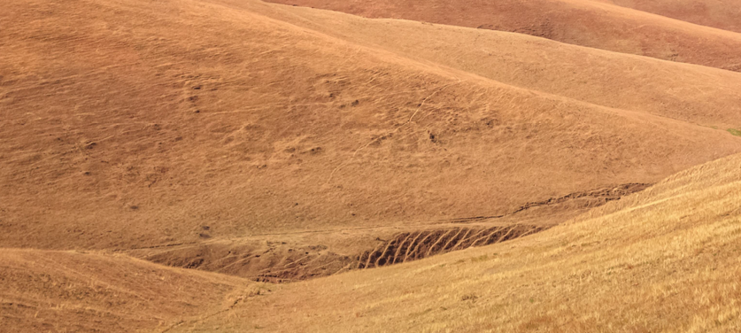
Влияние сельского хозяйства на окружающую среду
Сельское хозяйство оказывает значительное влияние на окружающую среду. Оно может приводить к загрязнению воздуха и воды, эрозии почв, уничтожению природных экосистем и изменению климата. Однако при правильном подходе, сельское хозяйство может быть экологически устойчивым и даже способствовать сохранению природных ресурсов.

Slide 9

ДОМАШНЕЕ ЗАДАНИЕ
Выполнить практическую работу

